Slide 1
Телега катит или нет?

Slide 2


Исэнме!
Меня зовут Егор Рафиков
Автор телеграм-канала «Капитан Грантов»
Топлю за ЗОЖ, обучаю фандрайзингу НКО и молодежь в АНО «КАМ»

Slide 3
>20 млн руб.
Столько привлечено грантами с 2017 по 2018 гг.

Slide 4
1.
Тренинги не особо полезны, но это не точно

Slide 5
2.
А оно Вам вообще надо?

Slide 6
Оно вам надо, если…
Канал не только про ваше НКО
Вы знаете, что ваша ЦА сидит в Телеге
У вас есть контент нужный здесь и сейчас
Вы готовы регулярно его вести

Slide 7
3. О чем писать?

Slide 8
Каждый пишет, как хочет, но заходит:
Дайджест новостей, событий
Аналитика
Анонимусы
Самое простое – RSS-лента (не всегда хорошо)

Slide 9
3. Рекламный вакуум

Slide 10
Как пиарю канал я
Сам контент
Встречи, встречи, еще раз встречи
По-братски в каналах
Таргетинг ВК (ШОК?!)
Другие соц.сети и СМИ

Slide 11
Можно пиарить еще так…
Размещение в платных подборках в Телеграм
Лидеры мнений, кто не боится
Первые 200 подписчиков из контактов
Ну и прям грязно – можно бесконечно создавать ботов и добавлять их на канал

Slide 12
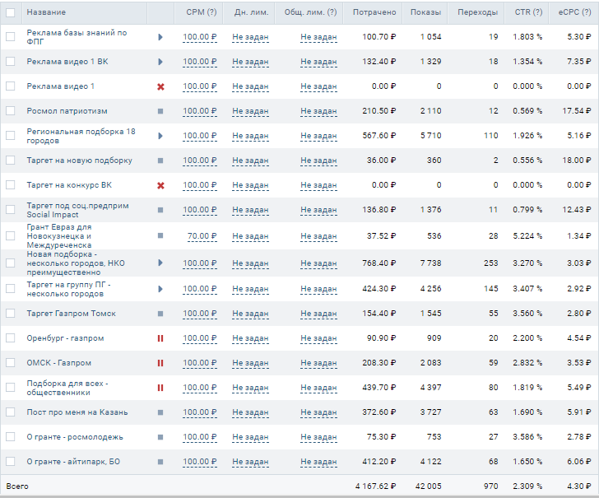
Таргетинг ВКонтакте

Slide 13
4. В чем изюм

Slide 14
Будет изюм, если есть…
Живое общение – сюда же интерактив
Разнообразие контента, но в меру
Чаты для наиболее преданных
Бот
Юмор, но так, чтоб ЦА поняла
Понимание, что такой контент есть только в формате Телеги

Slide 15
Рэхмэт!
Есть вопросы?
Жду всех в Телеге @cptgrantov

